Slide 1
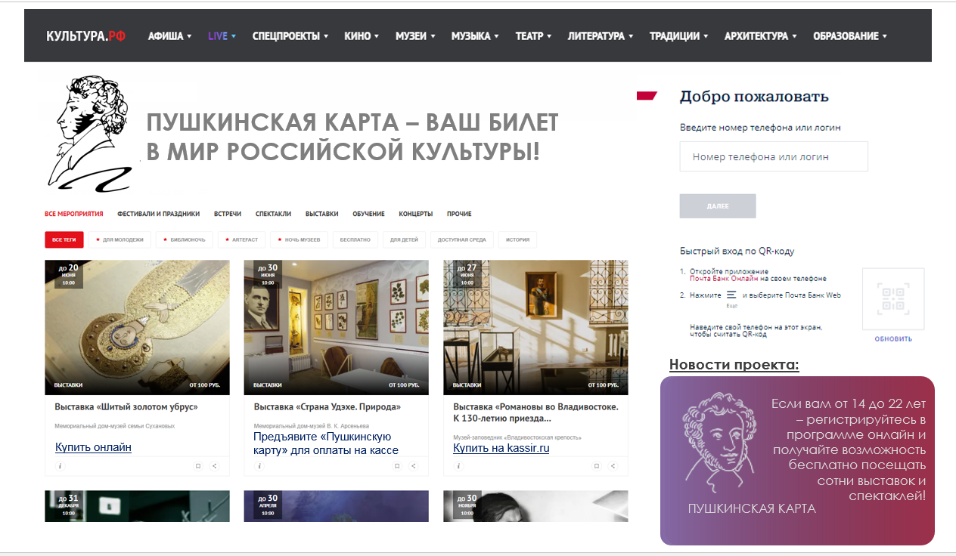
ПУШКИНСКАЯ КАРТА
Необходимые шаги со стороны
Учреждений Культуры для вступления в программу субсидий и подключения возможности использования карты для своих мероприятий
Июль 2021. Москва

Slide 2
Для работы с «Пушкинской картой» необходимо:
ОФОРМИТЬ НЕОБХОДИМОЕ КОЛИЧЕСТВО
«БЕЛЫХ» ПЛАТЕЖНЫХ ТЕРМИНАЛОВ
1
«Виртуальных» – для продажи билетов онлайн
«Физических» – для продажи билетов в кассах
2
ЗАРЕГИСТРИРОВАТЬ ИХ
В личном кабинете Учреждения на https://pro.culture.ru/
3
СОГЛАСОВАТЬ МЕРОПРИЯТИЯ ДЛЯ УЧАСТИЯ В ПРОГРАММЕ
С Минкультуры России и Региональным Экспертным Советом

Slide 3
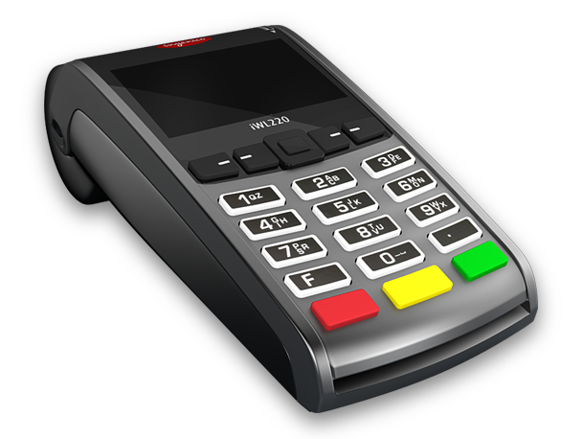
О платежных терминалах
ПЛАТЕЖНЫЙ ТЕРМИНАЛ
Техническое устройство или программное средство, которое обеспечивает прием банковских карт для оплаты билетов на мероприятия.
Основная функция: считывать данные банковской карты и отправить запрос на проведение покупки в банк, выпустивший карту, через платежную систему (например, «МИР»).
1
3
01
ПРИ ПРОДАЖЕ В КАССЕ
03
ПРИ ПРОДАЖЕ ЧЕРЕЗ БИЛЕТНОГО ОПЕРАТОРА
используется физический платежный терминал.
используются платежные терминалы, принадлежащие этому оператору (агрегатору,)
2
4
02
ПРИ ПРОДАЖЕ ЧЕРЕЗ ИНТЕРНЕТ
УНИКАЛЬНЫЙ ID ТЕРМИНАЛА
04
используется виртуальный платежный терминал – часть программного кода, связанная с платежной страницей, разработанной банком-эквайером.
все платежные терминалы зарегистрированы банком-эквайером в платежной системе с присвоением набора параметров, в том числе уникального идентификатора.

Slide 4
«Белый» vs «Серый» платежный терминал
«БЕЛЫЙ» ПЛАТЕЖНЫЙ ТЕРМИНАЛ
специально выделенный терминал для того, чтобы продавать через него билеты на мероприятия, прошедшие модерацию в рамках программы «Пушкинская карта».
ВАЖНО
Все «белые» терминалы должны быть зарегистрированы через личный кабинет учреждения на портале pro.culture.ru
В противном случае оплата билетов «Пушкинской картой» будет невозможна.
ЗАПРЕЩЕНО:
Продавать билеты на мероприятия, которые не прошли модерацию, через «белый» терминал.
Использовать «белый» терминал для продажи чего-либо иного: сувенирной продукции, продуктов питания, книг и прочих товаров.
«СЕРЫЙ» ПЛАТЕЖНЫЙ ТЕРМИНАЛ
это любой платежный терминал, не зарегистрированный на портале pro.culture.ru.
Через него можно продавать любые билеты, а также иные товары, реализуемые учреждением, но оплата билета «Пушкинской картой» будет технически невозможна.
Регистрировать «серые» терминалы в личном кабинете не требуется.

Slide 5
«Белый» vs «Серый» платежный терминал
БЕЛЫЙ ТЕРМИНАЛ
СЕРЫЙ (ОБЫЧНЫЙ) ТЕРМИНАЛ
Требуется ли регистрация на pro.culture.ru?
v
X
Можно ли продавать билеты на мероприятия, прошедшие модерацию?
v
v
Можно ли продавать билеты на мероприятия, НЕ прошедшие модерацию?
X
v
Можно ли продавать иную продукцию (сувенирную, книжную и пр.)?
X
v
Можно ли оплачивать покупку билета «Пушкинской картой»?
v
X
Можно ли оплачивать покупку любой другой банковской картой?
v
v
Сколько требуется терминалов учреждению для участия в программе?
Минимум: 1
Без ограничений

Slide 6
Как зарегистрировать «Белый» терминал
Зайти в личный кабинет на портале pro.culture.ru
Заполнить заявку на подключение к программе «Пушкинская карта»
Заполнить поля регистрации «Белого» терминала (если их несколько, то заполнить по каждому):
НАИМЕНОВАНИЕ ПОЛЯ | ТЕХНИЧЕСКОЕ ОПИСАНИЕ | КОММЕНТАРИЙ
ID банка-эквайера (AcquirerId) | Идентификатор института эквайера: отражает значение поля 32 НСПК — Acquiring Institution Identification Code | Присваивается банку-эквайеру в ПС Мир. До 11 символов.
ID продавца (CardAcceptorId) | Идентификатор продавца – владельца терминала: отражает значение поля 42 НСПК — Card Acceptor Identification Code | Уникальный код ТСП. Присваивается банком-эквайером. До 15 символов.
ID терминала (CardAcceptorTerminalId) | Идентификатор терминала: отражает значение поля 41 НСПК — Card Acceptor Terminal Identification | Уникальный код терминала. Присваивается банком-эквайером. До 8 символов.
Код категории продавца (MCC) | Код вида деятельности терминала: отражает значение поля 18 НСПК — Merchant Type | Уникальный код вида деятельности. Присваивается банком-эквайером. До 4 символов
Чтобы узнать значения этих полей, необходимо обратиться к банку-эквайеру.

Slide 7
Базовые сценарии
1
2
РЕАЛИЗАЦИЯ ЧЕРЕЗ БИЛЕТНОГО ОПЕРАТОРА
РЕАЛИЗАЦИЯ ЧЕРЕЗ ИНТЕРНЕТ САМОСТОЯТЕЛЬНО
Обратиться к своему билетному оператору
Билетный оператор должен самостоятельно выделить новый «белый» терминал, через который будут продаваться билеты только мероприятия, прошедшие модерацию для «Пушкинской карты»
Получить от него реквизиты терминала для регистрации в личном кабинете на портале pro.culture.ru.
ЕСЛИ ВСЕ МЕРОПРИЯТИЯ ПРОШЛИ МОДЕРАЦИЮ
Запросить у билетной системы / банка эквайера данные о платежном терминале
Зарегистрировать терминал в качестве «белого» в личном кабинете на портале pro.culture.ru.
ЕСЛИ НЕ ВСЕ МЕРОПРИЯТИЯ ПРОШЛИ МОДЕРАЦИЮ
Зарегистрировать в билетной системе новый «белый» платежный терминал
Доработать билетную систему так, чтобы при покупке билетов на мероприятия, прошедших модерацию, использовался «белый» терминал, а непрошедших – обычный «серый».
Реквизиты «белого» терминала зарегистрировать на pro.culture.ru.
ВАЖНО!
Учреждение культуры, участвующее в программе, несет ответственность за то, чтобы через «белый» терминал можно было купить только билет на мероприятие, прошедшее модерацию.
При выявлении нецелевого использования «белых» терминалов Учреждение культуры может быть исключено из программы.

Slide 8
Базовые сценарии
3
4
РЕАЛИЗАЦИЯ САМОСТОЯТЕЛЬНО ЧЕРЕЗ КАССУ
ОТСУТСТВУЕТ ВОЗМОЖНОСТЬ ОПЛАЧИВАТЬ КАРТОЙ
ЕСЛИ ВСЕ МЕРОПРИЯТИЯ ПРОШЛИ МОДЕРАЦИЮ
определить, какие из платежных терминалов, имеющихся в наличии, будут зарегистрированы в качестве «белых».
Зарегистрировать на pro.culture.ru все терминалы, один или несколько.
ЕСЛИ НЕ ВСЕ МЕРОПРИЯТИЯ ПРОШЛИ МОДЕРАЦИЮ
определить, как минимум, один «белый» терминал, через который будут покупаться билеты «Пушкинской картой» на мероприятия, прошедшие модерацию.
Зарегистрировать на pro.culture.ru «белые» терминалы.
Остальные терминалы будут считаться «серыми», через них можно продавать билеты на любые мероприятия не по «Пушкинской карте».
Если Учреждению необходимо получить дополнительные платежные терминалы, нужно обратиться к банку-эквайеру за их установкой.
Обратиться в Банк для заключения договора услуг торгового эквайринга для самостоятельной продажи билетов в кассе (сценарий 3)
и/или заключить договор с билетной системой для предоставления функционала продажи билетов и «белого терминала» (сценарий 2)
и/или заключить договор с билетным оператором на оказание услуг по реализации билетов, запросив также «белый терминал» (сценарий 1)
В соответствии со сценариями 1-3, получив данные по платежным терминалам - зарегистрировать «белый» терминал в личном кабинете на портале pro.culture.ru.
ЕСЛИ НЕ ВСЕ МЕРОПРИЯТИЯ ПРОШЛИ МОДЕРАЦИЮ
Необходимо сразу обсуждать необходимость наличия нескольких терминалов с, как минимум, одним «белым» для оплаты «Пушкинской картой»

Slide 9
Поддержка Почта Банка
Для поддержки учреждений культуры по проекту, Банк выделил региональных менеджеров в каждом Федеральном округе, удаленно поддержку оказывают сотрудники, территориально располагающиеся в 26 Субъектах Федерации.
ЧЕМ ГОТОВЫ ПОМОЧЬ РЕГИОНАЛЬНЫЕ МЕНЕДЖЕРЫ ПОЧТА БАНКА:
консультация по «Пушкинской карте»
подключение интернет-эквайринга, торгового эквайринга, онлайн кассы
подключение Почта Банк билетный эквайринг.
Учреждения культуры, которым не удалось договориться с билетной системой или с банком эквайером - Почта Банк готов подключить свой билетный эквайринг для приема «Пушкинских карт». Для этого необходимо обратиться к закрепленному менеджеру Банка.
Астрахань
Владивосток
Екатеринбург
Казань
Калининград
Красноярск
Москва
Мурманск
Н.-Новгород
Новосибирск
Омск
Оренбург
Пермь
Петрозаводск
Рязань
Самара
С.-Петербург
Саратов
Смоленск
Ставрополь
Сыктывкар
Тверь
Тюмень
Уфа
Хабаровск
Чита

Slide 10
Поддержка Почта Банка
ПОЧТА БАНК БИЛЕТНЫЙ ЭКВАЙРИНГ:
Почта Банк реализовывает специальные доработки для проекта:
форма билета с отметкой согласно приказа.
обязательную отчетность по посещаемости собственников билетов.
Сплиты (доплата обычной картой при недостаточности средств на Пушкинской карте)
отдельную кнопку "оплата Пушкинской картой", которая будет появляться на мероприятиях, одобренных для оплаты такой картой.
Коллективная покупка – покупка билетов учителем сразу для группы посетителей мероприятий.
Менеджеры Почта Банка готовы оказать поддержку в постановке и контроле задачи текущей билетной системе Учреждения культуры.
В случае отказа билетной системы, Почта Банк готов подключить любую организацию к своему решению «Почта Банк билетный эквайринг", которое полностью поддерживает условия новой программы

Slide 11
Первый контакт и предварительные результаты
Проведен опрос 120 контактов Учреждений культуры из 859 запланированных:
 | Кол-во | %
Предоставили данные | 29 | 24%
Нужно время для сбора информации | 44 | 37%
Требуют письменный запрос | 6 | 5%
Не знают о проекте | 3 | 3%
Не интересна программа | 1 | 1%
Не дозвонились | 37 | 31%
120 шт.
ПРИ ОПРОСЕ, СТОЛКНУЛИСЬ:
с отсутствием на рабочих местах ответственных сотрудников
с нежеланием отвечать на вопросы
с отсутствием информации по задаваемым вопросам
УЧИТЫВАЯ СРОКИ ЗАПУСКА ПРОЕКТА, ПРЕДЛАГАЕМ:
Проинформировать Учреждения культуры о программе «Пушкинская Карта» со стороны Министерств.
Предоставить контакты менеджеров Почта Банка, предупредив о звонке из Банка.
Предоставить полную информацию при разговоре с сотрудниками Банка.

Slide 12
Контакты для связи
ВАМ ПОМОГУТ
Приложение к материалу:
Список Учреждений культуры, первой волны подключения к программе «Пушкинская карта» с указанием контактов закрепленных за ними менеджеров Почта Банка.
!!! Если у вас есть заинтересованные учреждения культуры, которые не попали в файл (Приложение №1) – необходимо обратиться для включения таких в список и назначения менеджера, к Сергею Михайлову, Руководителю регионального развития, тел. +7 922 854 48 33, e-mail: mikhaylovsv@pochtabank.ru

Slide 13
Спасибо за внимание!
Июль 2021. Москва

